Slide 1

王者荣耀文化站网页
指导老师：王华烨 姓名：赵有田

Slide 2
目录
网页浏览
网页详解
遇到的问题及解决方法
总结

Slide 3
页面主要特点
事件功能
各种轮播图
量多细节多
添加的附加功能

Slide 4
附加功能之放大镜效果
第一步：让遮罩层跟随鼠标移动
第二步：利用数学比例算法调节好合适比例

Slide 5
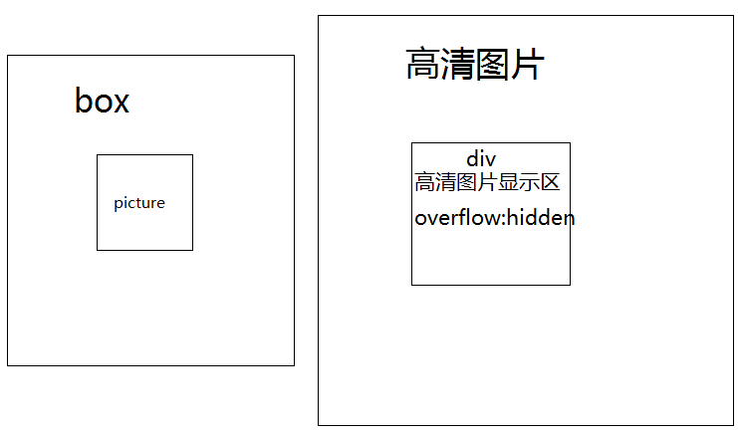
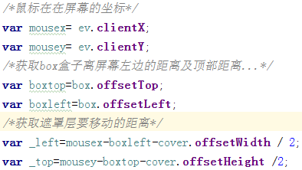
第一步的传统做法及遇到的问题
box.offsetLeft获取的是box元素离父元素的距离
遇到难题了？？？如box的父元素不是body，而是孙子级别的怎么办。。。

Slide 6
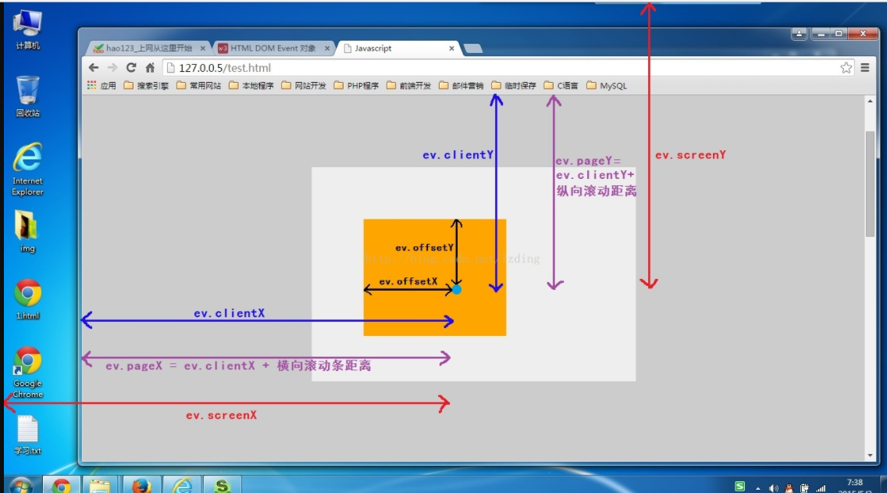
补充知识
jQuery方法：
offset（）.left获取的是元素距离页面的距离.
postion().left获取的是元素距离父元素的距离.

Slide 7
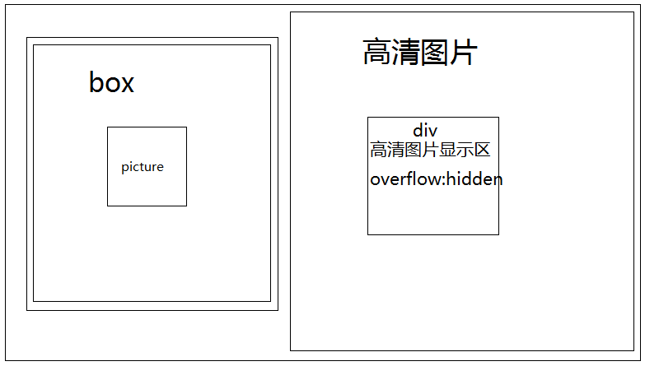

问题解决及补充知识
浏览器给我们提供了相应的接口getBoundingClientRect，这个方法最早出现在IE浏览器中，后来的浏览器也跟着支持了这个方法，而且还更加完善。
此时获取的是box浏览器离屏幕左边及顶部的距离

Slide 8
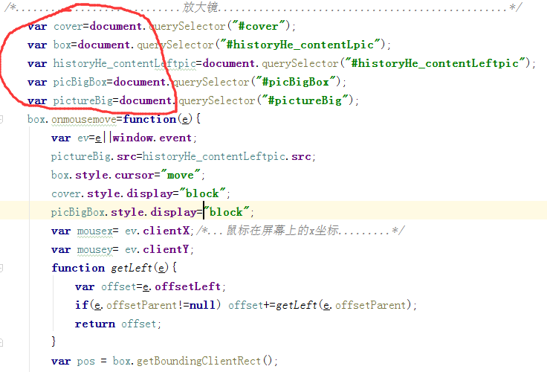
封装便于移植
原生js方法缺点：
1.有很多的全局变量污染全局。
2.js脚本杂乱无章，层次感不强
3.无法快速移植调用

Slide 9
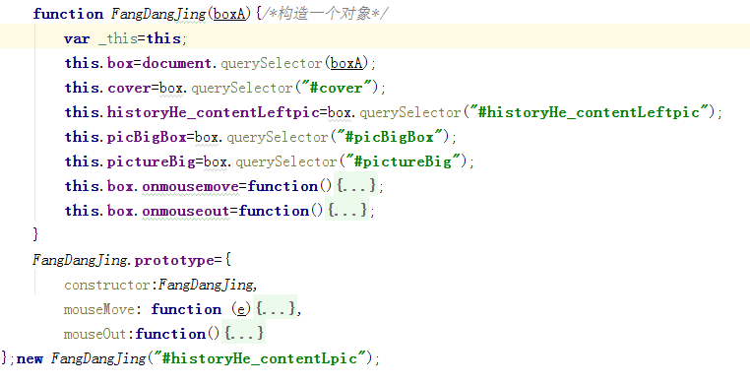
封装成对象
优点：
1.只留一个接口供外部连接，所有变量全部封装成对象属性，不会污染全局。
2.结构层次感强，维护方便，移植快捷
1.每个构造对象的原型对象都有一个constructor属性指向构造器
2.层次感强，方法一目了然

Slide 10
谢谢大家

